Slide 1
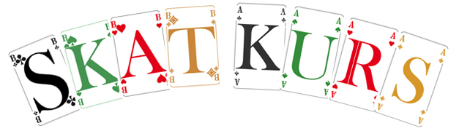
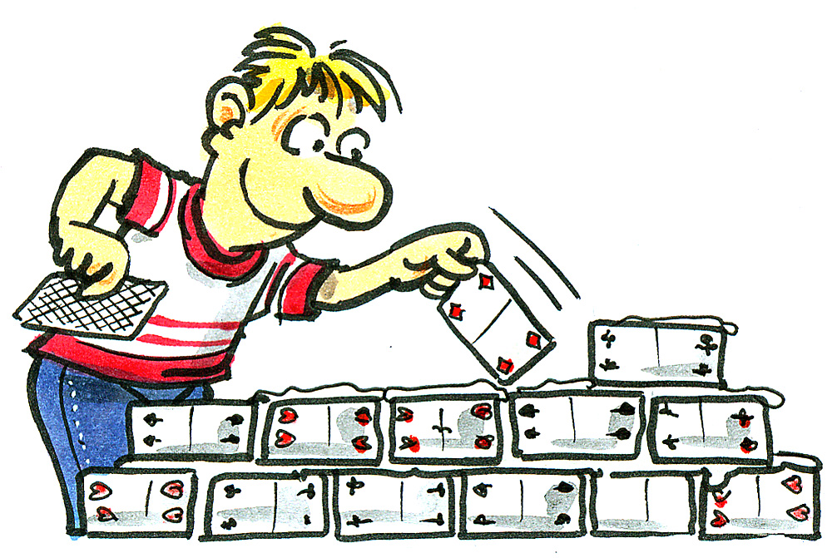
www.skatkurs.de
Notes:
Es freut mich sehr, dass Sie sich entschieden haben, einen Skatkurs zu halten. Sei es vor einer Schulklasse, unter Freunden, im Betrieb oder zu sonst irgendeiner Gelegenheit. Die Grundprinzipien bleiben immer die selben.
Versuchen Sie, das Publikum so oft wie möglich einzubinden und Fragen zu stellen. Das hat den Vorteil, dass Ihr Publikum einen viel schnelleren und größeren Lernerfolg erzielt und Sie zu jeder Zeit wissen, ob alles verstanden wurde oder Sie bestimmte Regeln noch einmal wiederholen müssen.
Die von mir eingefügten Fragen stellen lediglich eine unverbindliche Anregung dar. Ich empfehle aber, diese Fragen noch weiter auszubauen und jeden einzelnen Zuhörer zu involvieren, denn im Dialog macht das Lernen von neuen Spielen für Sie und Ihr Publikum viel mehr Spaß.
F: Publikum/Kinder/Kursteilnehmer fragen oder direkt jemanden aufrufen
A: Antwort, eigene Erklärung
P: Probanden, drei oder mehr Teilnehmer bilden eine Skatrunde
Wdh: Wiederholung von bereits Gelerntem

Slide 2
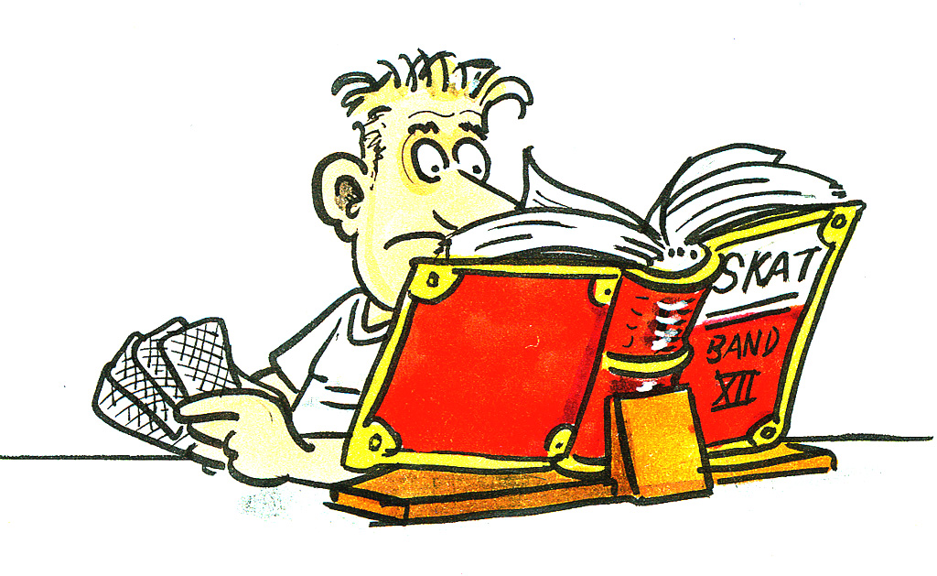
Was ist „Skat“?
Drei Spieler
32 Karten
120 Augen
Ein Trumpfspiel
Notes:
F: „Wer weiß, was Augen sind?“
A: ggf. erklären
F: „Was bedeutet Trumpf und stechen?“
A: ebenfalls erklären

Slide 3
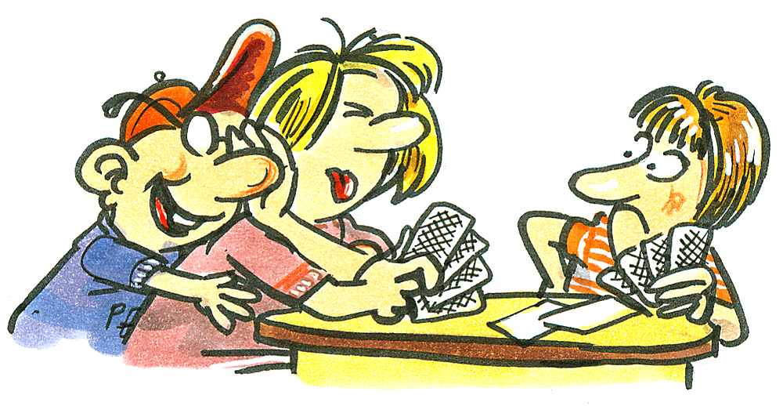
Was braucht man zum Spielen?
32 Skatkarten
Mindestens drei Spieler
Alleinspieler vs. zwei Gegenspieler
Alleinspieler darf zwei Karten (Skat) austauschen
Notes:
Beim Skatspiel werden mindestens drei Spieler benötigt.
Es spielt immer einer (Alleinspieler) gegen die anderen Beiden (Gegenpartei).
Wer Alleinspieler und wer Gegenpartei ist, wird vor dem Spiel mit dem sog. Reizen ermittelt.
Danach darf der Alleinspieler zwei extra Karten (Skat genannt) austauschen.
Anschließend beginnt das eigentliche Spiel.

Slide 4




Woran erkennt man Skatkarten?
32 Karten
Vier Farben
Kreuz (Eicheln)
Pik (Grün)
Herz (Rot)
Karo (Schellen)
Notes:
Die Skatkarte besteht aus 32 Einzelkarten.
Sie ist in vier Farben unterteilt.
Die Farben in ihrer Rangfolge sind:
Kreuz einblenden – F: „Wie nennt man diese Farbe?“
Pik einblenden – F: „Wie nennt man diese Farbe?“
Herz einblenden – F: „Wie nennt man diese Farbe?“
Karo einblenden – F: „Wie nennt man diese Farbe?“

Slide 5
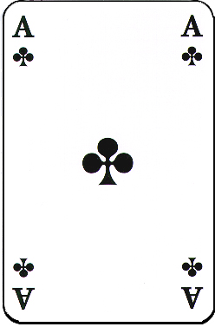
Woran erkennt man Skatkarten?
1. Ass Zählwert: 11 Augen
Notes:
Jede Farbe hat acht Karten mit nachstehendem Zählwert.
Ass einblenden
F: „Wer kennt diese Karte?“
F: „Welchen Wert hat das Ass?“

Slide 6
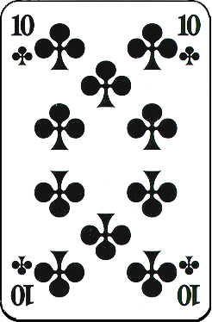
Woran erkennt man Skatkarten?
2. Zehn Zählwert: 10 Augen
Notes:
10 einblenden
F: „Wer kennt diese Karte?“
F: „Welchen Wert hat die Zehn?“

Slide 7
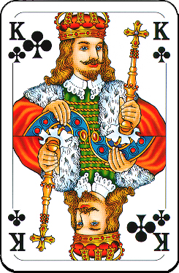
Woran erkennt man Skatkarten?
3. König Zählwert: 4 Augen
Notes:
Siehe vorhergehende Folie

Slide 8
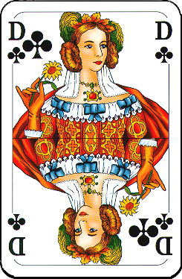
Woran erkennt man Skatkarten?
4. Dame Zählwert: 3 Augen
Notes:
Siehe vorhergehende Folie

Slide 9
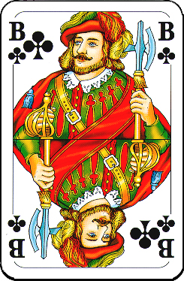
Woran erkennt man Skatkarten?
5. Bube Zählwert: 2 Augen
Notes:
Siehe vorhergehende Folie

Slide 10
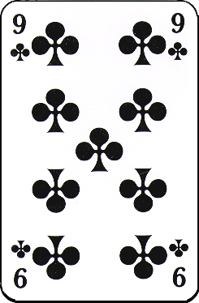
Woran erkennt man Skatkarten?
6. Neun Zählwert: 0 Augen
Notes:
Siehe vorhergehende Folie

Slide 11
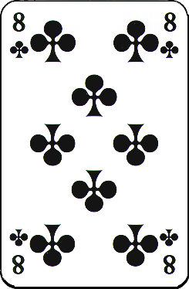
Woran erkennt man Skatkarten?
7. Acht Zählwert: 0 Augen
Notes:
Siehe vorhergehende Folie

Slide 12
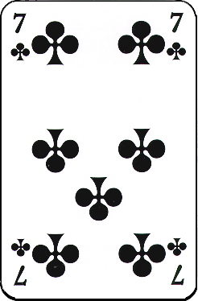
Woran erkennt man Skatkarten?
8. Sieben Zählwert: 0 Augen
Notes:
Siehe vorhergehende Folie

Slide 13
Zählwerte der Karten
1. Ass (Daus) 11 Augen
2. Zehn 10 Augen
3. König 4 Augen
4. Dame (Ober) 3 Augen
5. Bube (Unter) 2 Augen
6. Neun - Sieben 0 Augen
30 Augen
30 Augen x 4 Farben = 120 Augen gesamt
Notes:
Wdh: F: „Welchen Zählwert hat das Ass?“
F: „Welchen Zählwert hat die Zehn?“
usw.
F:: „Wenn man alle Augen einer Farbe addiert (zusammenzählt), wie viele Augen sind das dann?“
A: 30
F:: „Es gibt vier Farben im Skatspiel, wie viele Augen hat das Skatspiel?“
A: 4x30=120

Slide 14
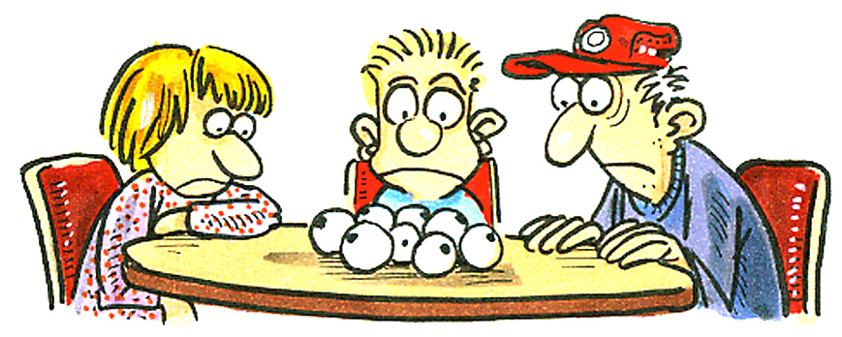
Wie gewinnt man?
120 Augen gesamt
Gewinn = 61 Augen
Schneider = 30 Augen und weniger
Schwarz = 0 Augen
Notes:
Wir wissen: es gibt insgesamt 120 Augen.
Der Alleinspieler benötigt zum Sieg mehr als die Hälfte.
F: „Wie viel Augen sind das?“
A: 61 Augen. Der Gegenpartei genügen 60 Augen. Erspielt eine Partei 30 Augen und weniger, ist sie Schneider. Bekommt sie 0 Augen, ist sie schwarz.

Slide 15
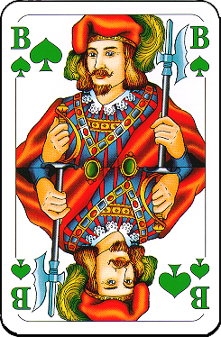
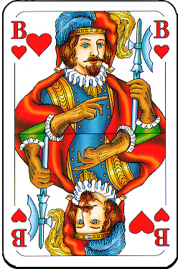
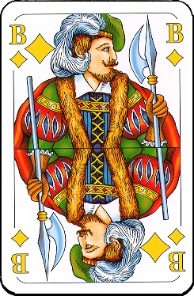
Spielmöglichkeiten
1. Der Grand, das große Spiel
Trumpf = Alle Buben
Notes:
Wir unterscheiden drei Spielmöglichkeiten.
1. Grand (le grand jeu = das große Spiel): Bei diesem Spiel gibt es nur vier Trümpfe und zwar nur die Buben.
Reihenfolge beachten:
F: „Wie ist die Reihenfolge?“
A: 1. Kreuz, 2. Pik, 3. Herz, 4. Karo

Slide 16
Spielmöglichkeiten
2. Die Farbspiele
Kreuz
Trumpf = Alle Buben + alle Kreuz
+
Notes:
2. Die Farb-Spiele:
Unterteilung in Kreuz, Pik, Herz und Karo
Kreuz: Alle Buben sind Trumpf und weiterhin alle Kreuz-Karten.
Der Kreuz-Bube ist der höchste Kreuztrumpf.
Der Pik-Bube ist der zweithöchste Kreuztrumpf.
Der Herz-Bube ist der dritthöchste Kreuztrumpf.
Der Karo-Bube ist der vierthöchste Kreuztrumpf.
Dann folgen die Kreuz-Karten.
F: „Wie ist die Reihenfolge innerhalb der Farbe?“
A: As, Zehn, König, Dame, 9, 8, 7, Bube extra als Trumpf

Slide 17
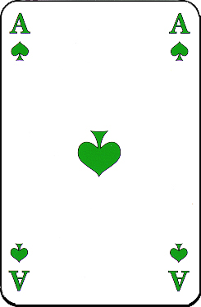
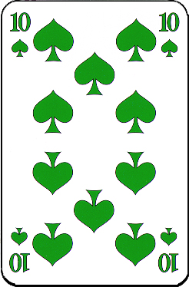
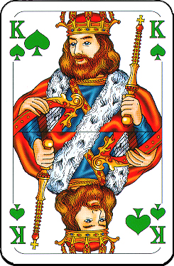
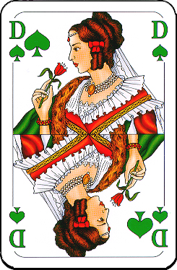
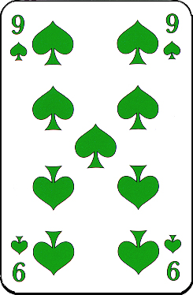
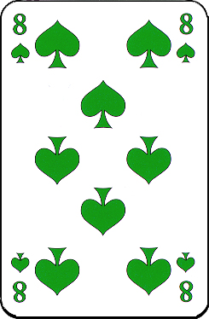
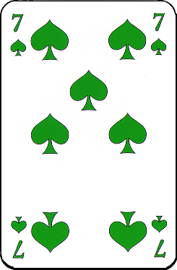
Spielmöglichkeiten
2. Die Farbspiele
Pik
Trumpf = Alle Buben + alle Pik
+
Notes:
Pik: Alle Buben sind Trumpf und weiterhin alle Pik-Karten.
Der Kreuz-Bube ist der höchste Piktrumpf.
Der Pik-Bube ist der zweithöchste Piktrumpf.
Der Herz-Bube ist der dritthöchste Piktrumpf.
Der Karo-Bube ist der vierthöchste Piktrumpf.
Dann folgen Pik-Ass – Sieben.

Slide 18
Spielmöglichkeiten
2. Die Farbspiele
Herz
Trumpf = Alle Buben + alle Herz
Karo
Trumpf = Alle Buben + alle Karo
Notes:
Herz: Alle Buben sind Trumpf und weiterhin alle Herz-Karten.
Ansonsten gilt das selbe Verfahren wie bei Pik und Kreuz.
Karo: Alle Buben sind Trumpf und weiterhin alle Karo-Karten.
Ansonsten gilt das selbe Verfahren wie bei Pik, Kreuz und Herz.
Bei Farbspielen gibt es also maximal elf Trümpfe (Spitzen).

Slide 19
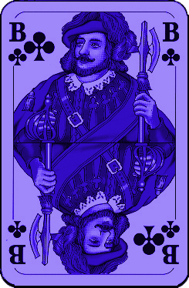
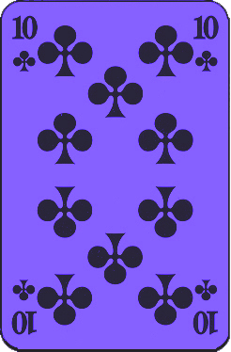
Spielmöglichkeiten
3. Die Nullspiele
Keine Trümpfe
Keine Augen
Neue Reihenfolge:
Ass, König, Dame, Bube, Zehn, 9, 8, 7
Notes:
3. Die Null-Spiele
Bei den Nullspielen gelten auch die Buben als Farbe. Es gibt keine Trümpfe.
Die veränderte Reihenfolge lautet:
As, König, Dame, Bube, Zehn, Neun, Acht, Sieben.
Bei dem Null-Spiel darf der Alleinspieler keinen Stich machen um zu gewinnen.
Auch werden hier keine Augen gezählt, da es hier nur die Möglichkeit Gewinnen oder Verlieren gibt.

Slide 20
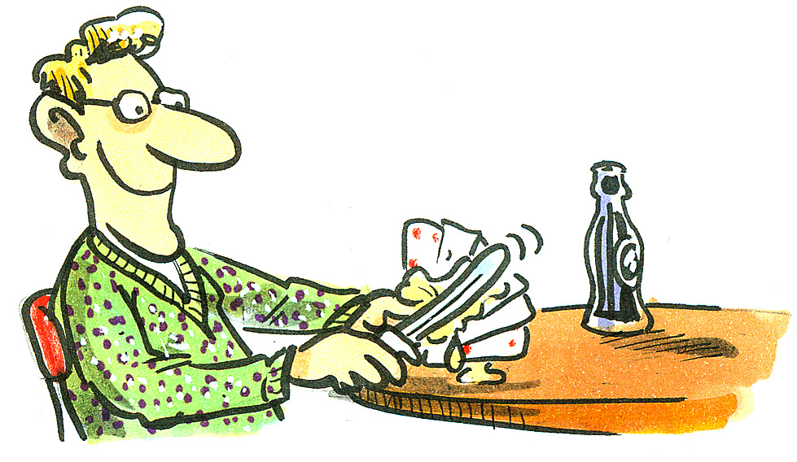
Genug Theorie – los geht’s!
Saubere Hände
Karten gründlich mischen
Abheben ist Pflicht!
Im Uhrzeigersinn jedem Spieler 3 Karten geben
2 Karten (Skat) beiseite legen
Im Uhrzeigersinn jedem Spieler 4 Karten geben
Im Uhrzeigersinn jedem Spieler 3 Karten geben
Notes:
Wdh: Das Skatspiel ist ein Kartenspiel für drei oder mehr Personen. Das Einzelspiel wird von einem Alleinspieler und zwei Gegenspielern bestritten.
P: 3 oder 4 Teilnehmer werden zu einer Runde zusammen gesetzt und führen das Geben vor.
Mit dem Geben der Karten beginnt der Teilnehmer auf Platz 1. Dieser führt auch die Spielliste. Sein rechter Nachbar muss stets das letzte Spiel jeder Runde geben.
Der Kartengeber hat die Karten gründlich zu mischen, sie vom rechten Nachbarn einmal abheben zu lassen und dann zu verteilen. Abheben ist Pflicht!
Der Kartengeber gibt dem Spieler der links von ihm sitzt (Vorhand) zunächst drei Karten. Weiter im Uhrzeigersinn erhält der nächste Spieler drei Karten (Mittelhand). Er selbst erhält nun ebenfalls drei Karten (Hinterhand).
Jetzt werden 2 Karten gesondert als Skat abgelegt.
Wieder bei Vorhand beginnend, erhält nun jeder Spieler vier Karten und dann noch einmal jeder drei.

Slide 21
Sitzordnung
Spieler 3
Mittelhand
Platz 3
Spieler 2
Vorhand
Spieler 4
Hinterhand
Platz 2
(Platz 4)
Platz 1
Spieler 1
Kartengeber
Notes:
Vorhand = Spieler, der zuerst eine Karte ausspielt
Mittelhand = Spieler, der als zweites eine Karte dazu gibt. Er sitzt zwischen Vorhand und Hinterhand, also in der Mitte
Hinterhand = Spieler, der als letztes eine Karte dazugibt

Slide 22
Das Reizen: Wer reizt wen?
Spieler 3
Mittelhand
„Sagen“
Platz 3
Spieler 2
Vorhand
„Hören“
Spieler 4
Hinterhand
„Weiter sagen“
Platz 2
(Platz 4)
Platz 1
Spieler 1
Kartengeber
„Geben“
„Weiter sagen“
Notes:
Durch Reizen wird festgestellt, welches Spiel von wem durchgeführt werden soll.
Mit der Probanden-Runde aufzeigen und alle drei Spieler eine Testreizung machen lassen.

Slide 23
Das Reizen: Wer reizt wen?
Verlierer
=
1. Gegenspieler
Mittelhand reizt Vorhand
Verlierer
=
2. Gegenspieler
Hinterhand
reizt
Sieger
Sieger
=
Alleinspieler
Keiner reizt
=
eingepasst
Notes:
Mittelhand beginnt mit dem Reizen und bietet Vorhand zunächst das Spiel mit dem niedrigsten Reizwert, nämlich Karo einfach (mit oder ohne einem Buben) = 18 an.
Alles weitere Reizen erfolgt nach dem Wert der höheren Spiele, ohne dass das Spiel näher bezeichnet zu werden braucht.
Hat Vorhand kein Spiel, so verzichtet sie oder „passt“. Nun wird Mittelhand von Hinterhand weiter gereizt.
Hält Vorhand den von Mittelhand gebotenen Wert und kann Mittelhand nicht höher reizen oder will überhaupt kein Spiel wagen, dann verzichtet (passt) Mittelhand und Hinterhand reizt weiter.
Verzichten Mittelhand und Hinterhand überhaupt, dann erklärt Vorhand, welches Spiel sie durchführen will.
Will keiner ein Spiel wagen, so wird dies in der Spielliste vermerkt und der nächste Spieler gibt.
Jedes Spiel kann durch das dem Wert nach höherem Spiel überboten werden.

Slide 24
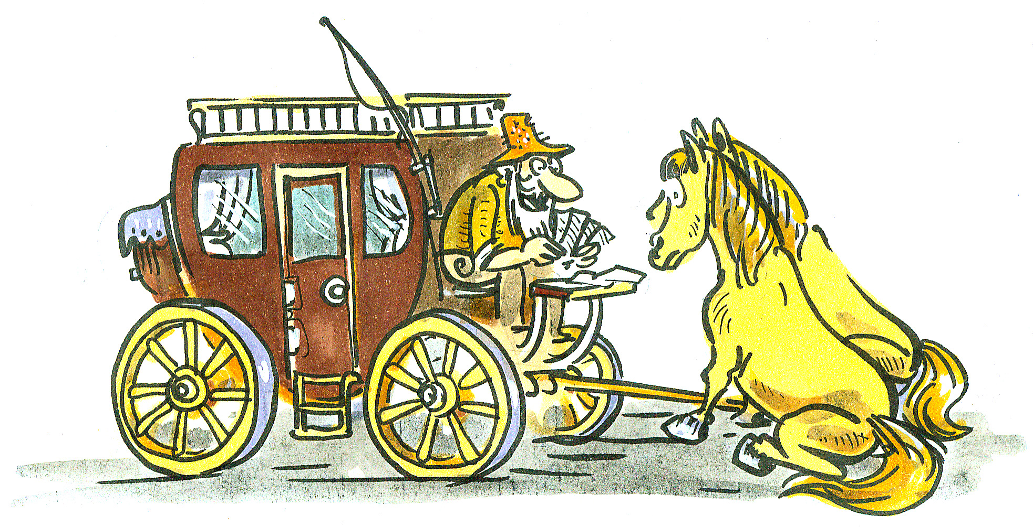
Wie ist der Spielablauf?
Alleinspieler tauscht zwei Karten (Skat) aus
Vorhand spielt die erste Karte
Mittelhand und Hinterhand bedienen die Farbe
Demjenigen mit der höchsten Karte gehört
der Stich und er darf ihn verdeckt weglegen.
Notes:
Das Spiel erhält der Spieler, der das höchste Reizgebot abgegeben hat. Es ist jedoch dem Spieler mit dem höchsten Gebot gestattet, ein dem Wert nach höheres Spiel anzumelden. Ein Spiel mit geringerem Wert kann er nicht mehr wählen.
Der Alleinspieler erhält den Skat, drückt zwei Karten und sagt ein Spiel an.
Vorhand spielt immer die erste Karte auf, auch wenn sie nicht Alleinspieler ist, danach gibt Mittelhand eine Karte zu und danach Hinterhand.
Derjenige mit der höchsten Karte zieht den Stich ein und spielt die nächste Karte auf.
Es muss grundsätzlich bedient (Farbe zugegeben) werden. Wer nicht bedienen kann, darf irgendeine Karte zugeben.

Slide 25
Wie berechnet man die Reizwerte? (Teil 1)
Karo hat den Grundwert 9
Herz hat den Grundwert 10
Pik hat den Grundwert 11
Kreuz hat den Grundwert 12
Grand hat den Grundwert 24

Slide 26
Wie berechnet man die Reizwerte? (Teil 2)
Reizwerte sind von der Reihenfolge der Buben abhängig.
Mit Einem (Buben), Spiel 2
= Stufe 2
mit
Buben
Mit Zwei (Buben), Spiel 3
= Stufe 3
Kreuz-Bube vorhanden
ja/nein
Ohne Einem (Buben), Spiel 2
= Stufe 2
ohne
Buben
Ohne Zwei (Buben), Spiel 3
= Stufe 3
Notes:
Als erstes müssen wir feststellen, auf welcher Stufe unser Blatt angesiedelt ist.
Trümpfe in ununterbrochener Reihenfolge vom Kreuz-Buben an heißen Spitzen. Ist der Kreuz-Bube vorhanden, spielt man mit Spitzen. Besitzt man ihn nicht, spielt man ohne Spitzen. Farbspiele sind höchstens mit oder ohne elf Spitzen, Grandspiele mit oder ohne vier Spitzen möglich.
Stufen:
Das Spiel mit einem Buben (1 Spitze + 1 für Alleinspiel) = Stufe 2
Das Spiel mit zwei Buben (2 Spitzen + 1 für Alleinspiel) = Stufe 3
Das Spiel mit drei Buben (3 Spitzen + 1 für Alleinspiel) = Stufe 4
Das Spiel mit vier Buben (4 Spitzen + 1 für Alleinspiel) = Stufe 5
WICHTIG: Nicht auf die Anzahl der Buben in einem Blatt kommt es an sondern auf die Reihenfolge.
Der zu ermittelnde Reizwert ergibt sich nun aus Grundwert x Stufe.

Slide 27
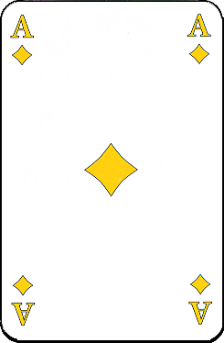
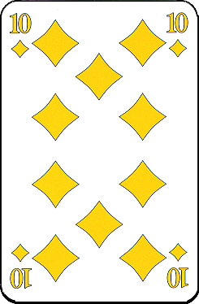
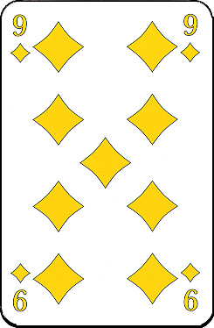
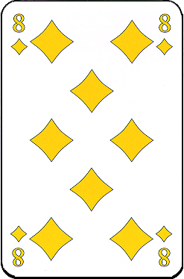
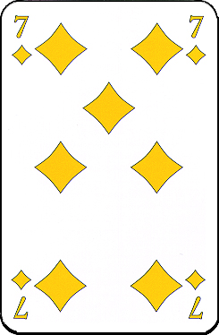
Spitzen
1 Bube | Stufe 2
2 Buben | Stufe 3
3 Buben | Stufe 4
4 Buben | Stufe 5
Grundwerte
Karo | 9
Herz | 10
Pik | 11
Kreuz | 12
Grand | 24
x
Reizwert:
Mit einem (Buben)
Spiel zwei (Stufe 2)
mal Karo (9)
Ergibt den Reizwert 18
Notes:
Der zu ermittelnde Reizwert ergibt sich nun aus Grundwert x Stufe.
Als erstes wählt man die Trumpf-Farbe. Da man viele Karos hat, nimmt man in diesem Fall Karo.
Karo hat den Grundwert 9.
Nun muss man noch die Stufe ermitteln: Mit einem Buben, Spiel 2 = Stufe 2.
Grundwert x Stufe = 2 x 9 =
F: „2 x 9 = wie viel?“
A: Können erfahrungsgemäß selbst im Gymnasium nicht alle Schüler beantworten (18).

Slide 28
Üben der Stufenermittlung
Mit einem Buben
Spiel zwei (Stufe 2)
Notes:
Bei allen folgenden Beispielen immer die Frage ans Publikum stellen.
F: „Welche Stufe liegt hier vor?“
Gemeinsam aufsagen: „Mit Einem, Spiel 2 = Stufe 2“
Wichtig: Immer zuerst das Publikum diskutieren lassen und erst danach die richtige Antwort einblenden.

Slide 29
Üben der Stufenermittlung
Mit zwei Buben
Spiel drei (Stufe 3)
Notes:
F: „Welche Stufe?“
F: „Wie lautet der Merksatz dazu?“

Slide 30
Üben der Stufenermittlung
Mit drei Buben
Spiel vier (Stufe 4)

Slide 31
Üben der Stufenermittlung
Mit vier Buben
Spiel fünf
(Stufe 5)

Slide 32
Üben der Stufenermittlung
Mit Einem
Spiel 2 (Stufe 2)
Notes:
Jetzt wird es interessant:
Wieder die Frage ins Publikum stellen. Es wird mindestens zwei Meinungen geben: „Mit Zwei, Spiel 3“ und „Mit Einem, Spiel 2“.
Das Publikum etwas diskutieren lassen und danach nochmals betonen:
Es kommt auf die Reihenfolge der Buben an, nicht auf deren Anzahl!
Das Publikum weiter diskutieren lassen und erst danach die Antwort einblenden.

Slide 33
Üben der Stufenermittlung
Mit Einem
Spiel 2 (Stufe 2)

Slide 34
Üben der Stufenermittlung
Ohne Einem
Spiel 2 (Stufe 2)

Slide 35
Üben der Stufenermittlung
Ohne Zwei
Spiel 3 (Stufe 3)

Slide 36
Üben der Stufenermittlung
Mit Einem
Spiel 2 (Stufe 2)

Slide 37
Üben der Stufenermittlung
Ohne Einem
Spiel 2 (Stufe 2)

Slide 38
Üben der Stufenermittlung
Ohne Einem
Spiel 2 (Stufe 2)

Slide 39
Üben der Stufenermittlung
Ohne Zwei
Spiel 3 (Stufe 3)

Slide 40
Üben der Stufenermittlung
Ohne Einem
Spiel 2 (Stufe 2)

Slide 41
Üben der Stufenermittlung
Ohne Drei
Spiel 4 (Stufe 4)

Slide 42
Üben der Stufenermittlung
(Kein Bube)
Ohne Vier
Spiel 5 (Stufe 5)

Slide 43
Zusammenfassung Reizen
Reizwert = Grundwert x Stufe
Niedrigster Reizwert: Karo mit Einem – Spiel 2 x 9 (Karo) = 18
Nun reizen wir weiter:
Mit Einem | Spiel 2 x 10 (Herz) | = 20
Mit Einem | Spiel 2 x 11 (Pik) | = 22
Mit Einem | Spiel 2 x 12 (Kreuz) | = 24
Mit Zwei | Spiel 3 x 9 (Karo) | = 27
Mit Zwei | Spiel 3 x 10 (Herz) | = 30
Mit Zwei | Spiel 3 x 11 (Pik) | = 33
Mit Zwei | Spiel 3 x 12 (Kreuz) | = 36
Mit Drei | Spiel 4 x 9 (Karo) | = 36
Mit Drei | Spiel 4 x 10 (Herz) | = 40
... | ... | ...
Notes:
Merksatz: Mit Einem – Spiel 2 x Grundwert
Das ist bei Karo: Mit Einem – Spiel 2 x 9 (Karo) = 18
18 ist damit der niedrigste Reizwert.
Nun reizen wir weiter: 20, 22, usw.

Slide 44
Wie kann ich höher reizen?
Nach den Buben kommt bei Farbspielen das Ass.
Das ist das Spiel mit Fünf:
Mit Fünf, Spiel 6 x 9 (Karo) = 54
Notes:
Wenn man bei Farbspielen die vier Buben und das Trumpf Ass hat, spielt man mit Fünf. Hat man ebenfalls noch die Zehn, spielt man mit Sechs.
F: „Welche Stufe kann ich reizen, wenn ich die vier Buben, Ass, Zehn, König, Dame von der Trumpf-Farbe habe?“
A: Mit Acht, Spiel 9 = Stufe 9

Slide 45
Wie kann ich höher reizen?
Fehlen die fünf höchsten Trümpfe, spielt man ohne Fünf:
Mit/Ohne Fünf | Spiel 6 x 10 (Herz) | = 60
Mit/Ohne Fünf | Spiel 6 x 11 (Pik) | = 66
Mit/Ohne Fünf | Spiel 6 x 12 (Kreuz) | = 72
Mit/Ohne Sechs | Spiel 7 x 9 (Karo) | = 63
Mit/Ohne Sechs | Spiel 7 x 10 (Herz) | = 70
Mit/Ohne Sechs | Spiel 7 x 11 (Pik) | = 77
Mit/Ohne Sechs | Spiel 7 x 12 (Kreuz) | = 84
... | ... | ...
Mit/Ohne Elf | Spiel 12 x 12 (Kreuz) | = 144
Notes:
Alle diese Reizwerte bleiben gleich bei Spielen, die ohne Buben oder Spitzen spielbar sind.
Das bedeutet:
Ohne Einen (= mit Einem), Spiel 2 x Grundwert.
Ohne Zwei (= mit Zwei), Spiel 3 x Grundwert.
Ohne Fünf (= mit Fünf), Spiel 6 x Grundwert.

Slide 46
Welcher Reizwert gehört zu welchem Spiel?
Spitzen
1 Bube | Stufe 2
2 Buben | Stufe 3
3 Buben | Stufe 4
4 Buben | Stufe 5
Grundwerte
Karo | 9
Herz | 10
Pik | 11
Kreuz | 12
Grand | 24
x
Ein Reizwert von 18 bedeutet: Karo Stufe 2
Was bedeutet ein Reizwert von:
20
(Herz Stufe 2)
Notes:
Um zu überprüfen, ob jeder das Reizen verstanden hat, soll hier das Publikum Reizwerte einem Spiel zuordnen und die möglichen Bubenkonstellationen nennen.
Wdh: F: „Welchen Grundwert hat Karo/Herz/Pik/Kreuz?“
F: „Bei einem Reizwert von 20, welche Stufe und welcher Grundwert ist das?“
A: Stufe 2, Herz
F: „Welche Buben kann der Spieler damit haben?“
A: Kreuz-Buben oder Pik-Buben

Slide 47
Welcher Reizwert gehört zu welchem Spiel?
22
(Pik Stufe 2)
27
(Karo Stufe 3)
33
(Pik Stufe 3)
36
(Kreuz Stufe 3 oder Karo Stufe 4)
48
(Grand Stufe 2 oder Kreuz Stufe 4)
Notes:
F: „Welcher Stufe und welchem Grundwert entspricht ein Reizwert von 22?“
A: Stufe 2, Pik
F: „Welche Buben kann der Spieler damit haben?“
A: Kreuz-Buben oder Pik-Buben
usw.

Slide 48
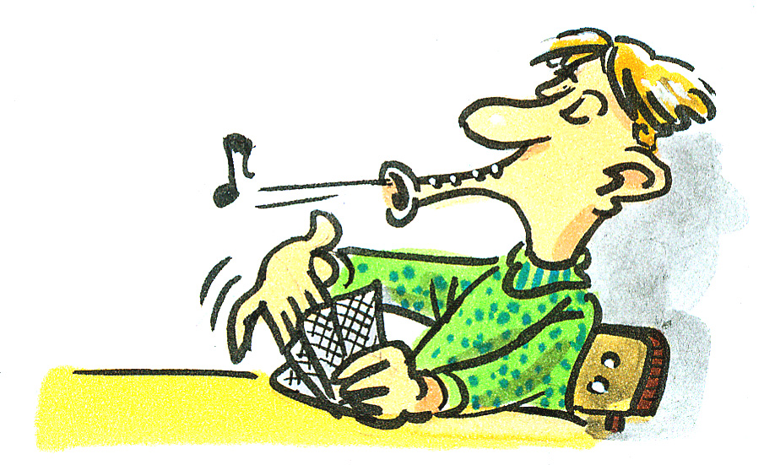
Weitere Reizmöglichkeiten:
Hand-Spiele
Handspiel = Spiel ohne Skataufnahme
Dadurch erhöht sich der Reizwert um eine Stufe
Beispiel: Herz mit Einem
Bisher: Mit Einem, Spiel 2 x 10 = 20
Jetzt: Mit Einem, Spiel 2, Hand 3 x 10 = 30
Notes:
Es gibt die Möglichkeit ein Spiel aus der Hand zu spielen, also ohne den Skat aufzunehmen direkt mit dem Spiel zu beginnen.
Dadurch erhöht sich der Reizwert um eine Stufe.
Beispiel: Herz mit Einem.
F: „Wie ist der Reizwert bei Herz mit Einem?“
A: Mit Einem, Spiel 2 x 10 = 20
Jetzt: Mit Einem, Spiel 2, Hand 3 x 10 = 30.

Slide 49
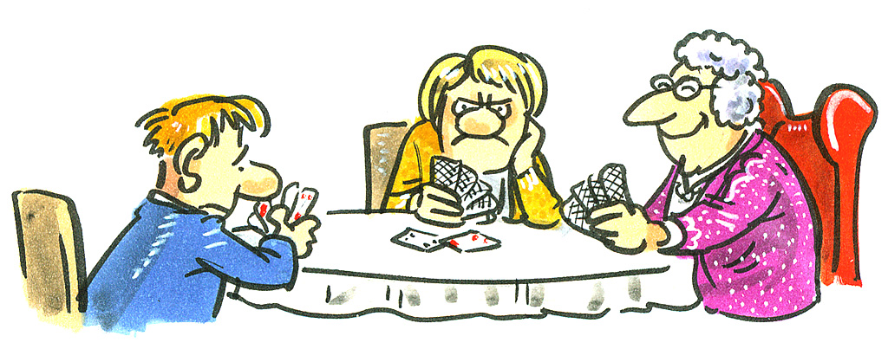
Weitere Reizmöglichkeiten:
Schneider/Schwarz-Spiele
Schneider = 30 oder weniger Augen
Schwarz = 0 Augen / kein Stich
Beispiel: Karo mit Drei
Bisher: Mit Drei, Spiel 4 x 9 = 36
Jetzt:
Mit Drei, Spiel 4, Schneider 5, Schwarz 6 x 9 = 54
Notes:
Wenn man die 120 Augen des Spiels teilt, erhält man zwei Sechziger-Hälften.
Wenn man eine solche Sechziger-Hälfte durchschneidet, erhält man zwei Dreißiger-Hälften.
Das bedeutet: Erhalten die Gegner genau 30 Augen oder weniger sind sie geschnitten (= Schneider).
Die Gegner zu schneiden (Schneider zu spielen) hebt das Blatt um eine Stufe.
Erhalten die Gegner keinen einzigen Stich, sind sie schwarz, was das Blatt ebenfalls um eine Stufe hebt.
Beispiel: Karo mit Drei.
F: „Wie ist der Reizwert bei Karo mit Drei?“
A: Mit Drei, Spiel 4 x 9 = 36
F: „Wie ist der Reizwert jetzt?“
A: Mit Drei, Spiel 4, Schneider 5, Schwarz 6 x 9 = 54

Slide 50
Weitere Reizmöglichkeiten:
Angesagte Spiele
Voraussetzung: Hand-Spiel
Beispiel: Grand mit Vier
Bisher: Mit Vier, Spiel 5 x 24 = 120
Jetzt:
Mit Vier, Spiel 5, Hand 6, Schneider 7, Schneider angesagt 8 x 24 = 192
Merke: Ein angesagtes Schneider/Schwarz muss der Spieler auch erreichen!
Notes:
In Kombination mit Handspielen ist es möglich Schneider oder Schwarz vor dem Spielen anzusagen.
Dadurch wird das Blatt zusätzlich um eine Stufe gehoben.
Beispiel: Grand mit Vier.
F: „Wie ist der Reizwert bei Grand mit Vier?“
A: Mit Vier, Spiel 5 x 24 = 120
F: „Wie ist der Reizwert jetzt?“
A: Mit Vier, Spiel 5, Hand 6, Schneider 7, Schneider angesagt 8 x 24 = 192
Merke: Ein angesagtes Schneider/Schwarz muss der Spieler auch erreichen.

Slide 51
Weitere Reizmöglichkeiten:
Ouvert-Spiele
Ouvert = Karten offen legen
Ouvert bei Grand/Farbspielen = Schneider, Schneider angesagt, Schwarz, Schwarz inklusive
Beispiel: Grand mit Vier
Bisher: Mit Vier, Spiel 5 x 24 = 120
Jetzt: Mit Vier, Spiel 5, Hand 6, Schneider 7, Schneider angesagt 8, Schwarz 9, Schwarz angesagt 10, Offen 11 x 24 = 264
Notes:
Als letzte Option kann man ein Spiel offen (ouvert) spielen.
Dies beinhaltet bei Grand und Farbspielen automatisch Hand, Schneider, Schneider angesagt, Schwarz, Schwarz angesagt.
Beispiel: Grand mit Vier.
Bisher: Mit Vier, Spiel 5 x 24 = 120.
F: „Wie ist der Reizwert jetzt? Es handelt sich hier übrigens um den höchsten Reizwert beim Skat - Vorschläge bitte“
Publikum ausgiebig diskutieren lassen, danach Antwort einblenden.
A: „Mit Vier, Spiel 5, Hand 6, Schneider 7, Schneider angesagt 8, Schwarz 9, Schwarz angesagt 10, Offen 11 x 24 = 264“

Slide 52
Die Nullspiele
Nullspiel = Spieler darf keinen Stich machen
Feste Reizwerte:
Null | 23
Null Hand | 35
Null Ouvert | 46
Null Ouvert Hand | 59
Bei allen Nullspielen ist die Reihenfolge der Karten:
Notes:
F: „Was ist so besonders am Null?“
A: Beim Nullspiel darf der Spieler keinen Stich machen, auch keinen Stich ohne Augen.
Man unterscheidet zwischen Nullspielen mit Skataufnahme (Null und Null ouvert), sowie Nullspielen ohne Skataufnahme (Null Hand und Null ouvert Hand).
Da besondere Gewinnstufen fehlen, haben Nullspiele von Anfang an nur unveränderliche Spielwerte (Reizwerte):
Null = 23
Null Hand = 35
Null Ouvert = 46
Null Ouvert Hand = 59
F: „Wie ist die Reihenfolge der Karten beim Null?“
A: Ass, König, Dame, Bube, Zehn, Neun, Acht, Sieben

Slide 53
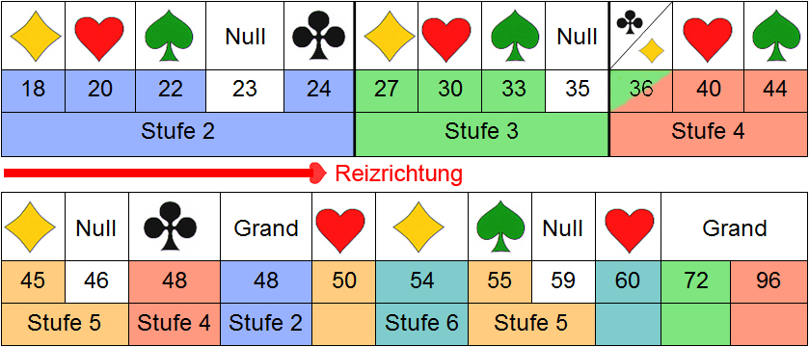
Die Reizwerte-Tabelle
Notes:
Die Reizwerte-Tabelle eingeblendet lassen, so dass diese von jedem Platz aus sichtbar ist und das Publikum in Dreier- oder Vierer-Tische aufteilen.
An jedem Tisch sollte ein Betreuer sein, der für Fragen zur Verfügung steht und für einen korrekten Spielablauf sorgt.

Slide 54
Quellen
Ehmann, Holger: Ich lerne Skat (DSkV)
Schettler/Kirschbach: Das große Skatvergnügen (DSkV, 1999)
Imgrund, Bernd: Das Skat Lesebuch (Die Werkstatt GmbH, 2002)
Hofmann, Eberhardt: Überzeugend Präsentieren (Symposion, 2007)
Illustrationen: Gerd Bauer www.wuestewelt.de
Die Spielkartenfabrik Altenburg GmbH ist Inhaber der Bildrechte an den Spielkartenbildern www.spielkarten.com

Slide 55
Herausgeber
Aaron Hutzler
Jugendleiter Mittelfränkischer Skatverband e.V.
Sitz: Nürnberg
Geschäftsstelle: Am Hasengarten 14, 91074 Herzogenaurach
Vereinsregisternummer: 2742
www.mfrskv.de
August 2009
Weitere Internetprojekte: www.aaron-hutzler.de
Online-Skatkurs: www.skatkurs.de
Skatclub „Die Maurer“ Nürnberg: www.skatclub-die-maurer.de

